Slide 1
Lesson 1.
Where Are You From?
1차시

Slide 2
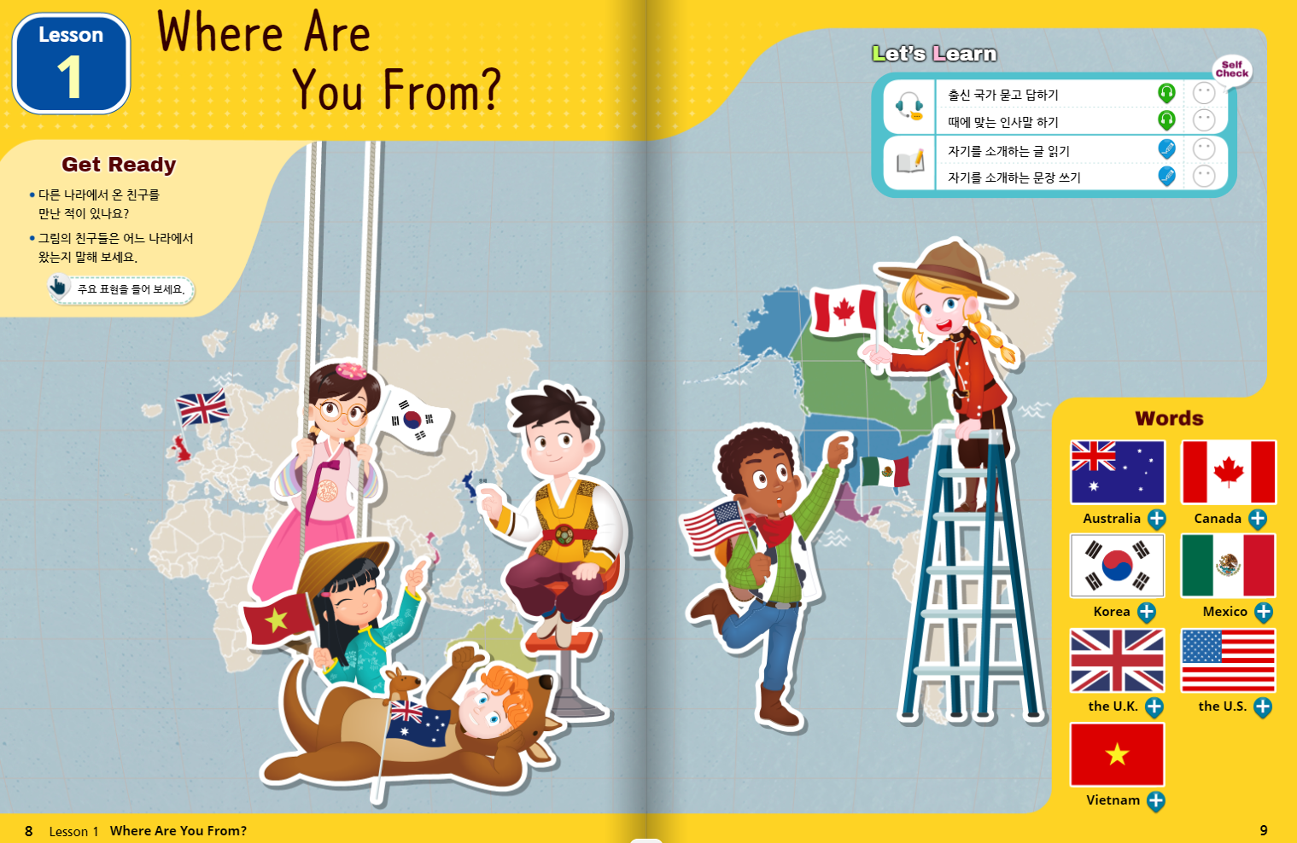
하나
Stacy
진우
Kevin
Linh
Brian

Slide 3
English Grade 5
Lesson 1 Where Are You From?(1)
공부할 내용
출신 국가 말하기
2. 때에 맞는 인사말 하기

Slide 4
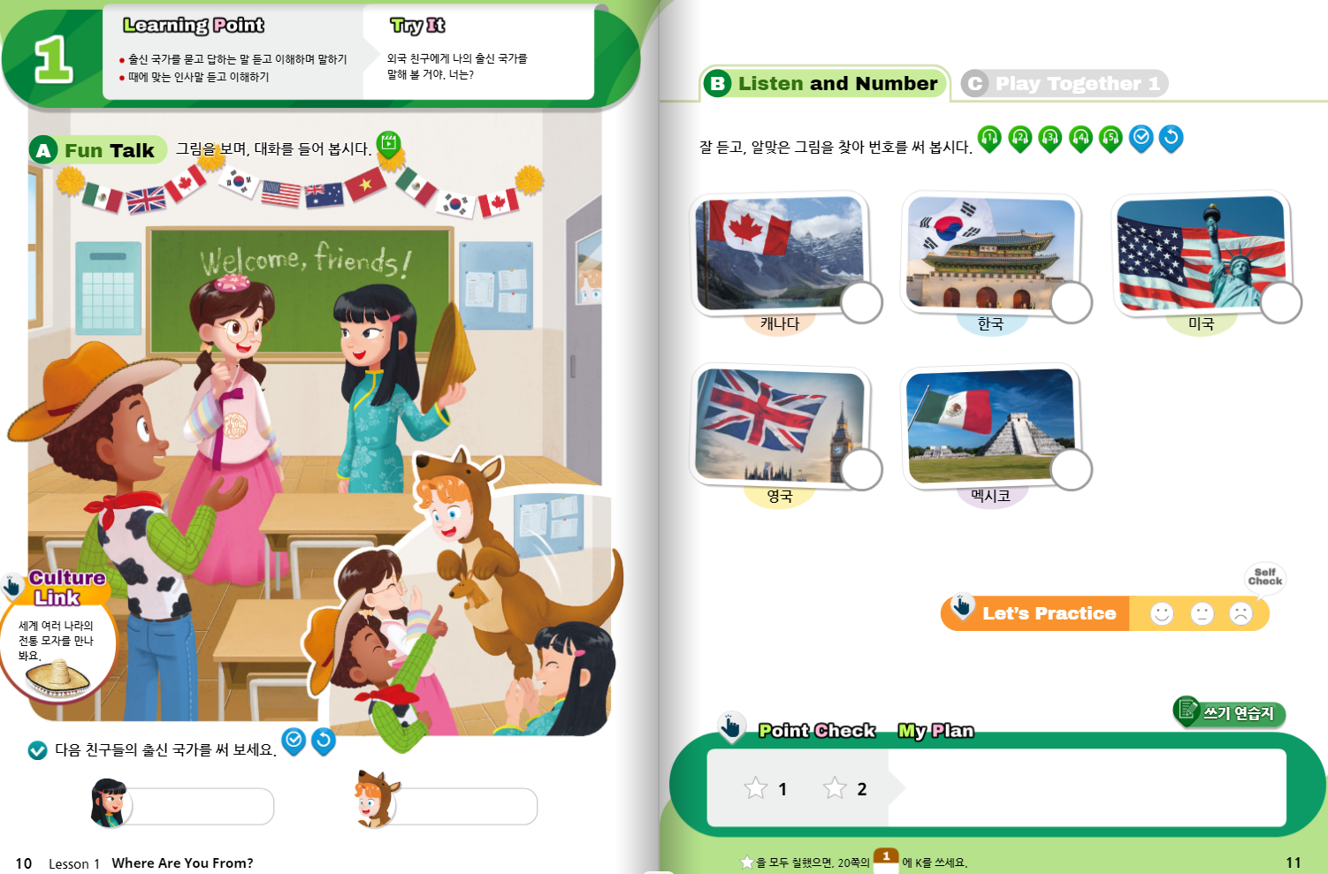

Slide 5
A. Fun Talk
그림을 보며, 대화를 들어 봅시다.

Slide 6
Let’s listen

Slide 7
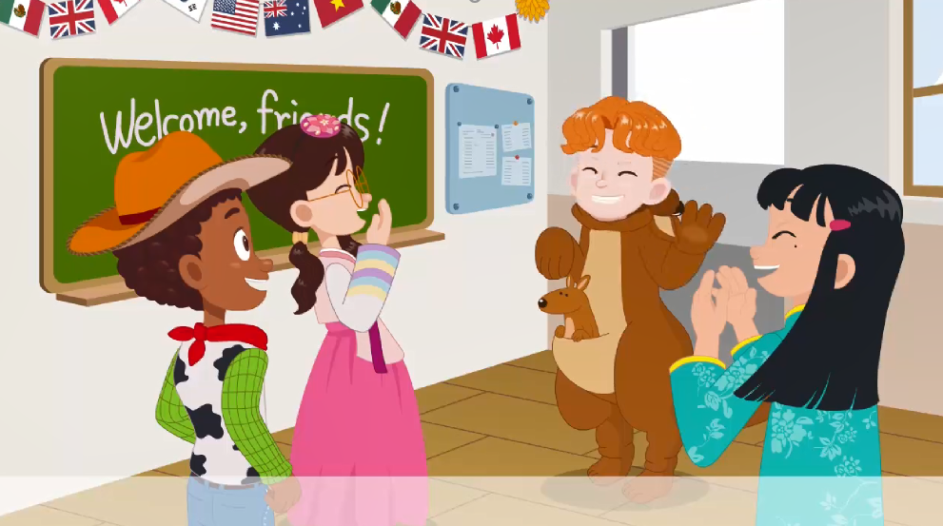

Slide 8
Listen again
베트남
오스트레일리아

Slide 9
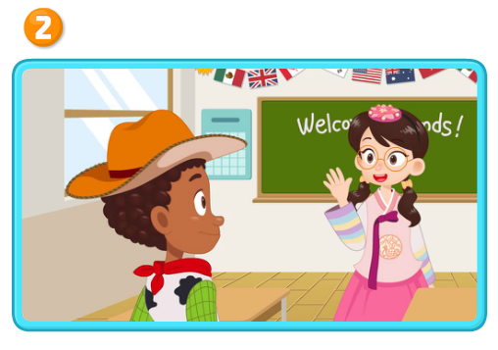
Listen & Repeat
1. 너는 어느 나라에서 왔니?
1. (아침에 하는 인사) 안녕.
2. 나는 베트남에서 왔어.
2. (아침에 하는 인사) 안녕.

Slide 10
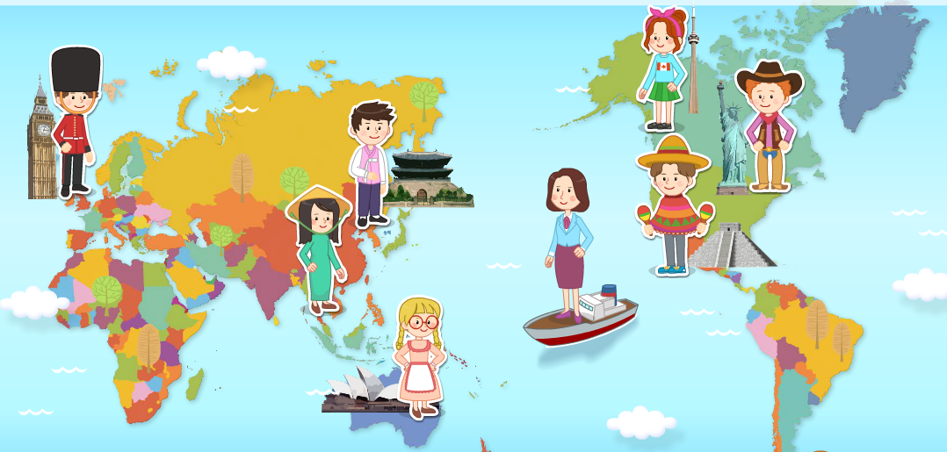
B. Let’s Practice

Slide 11
B. Let’s Practice

Slide 12
C. Listen and Number
3
1
2
5
4

Slide 13
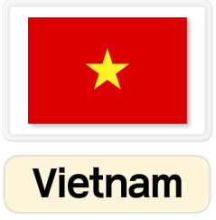
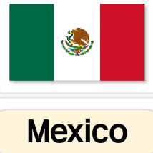
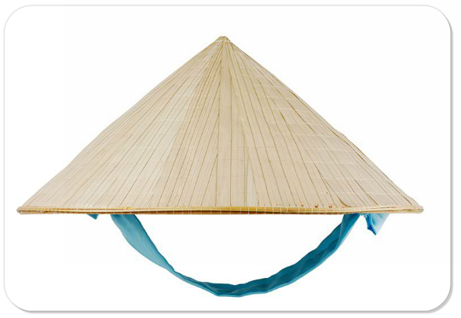
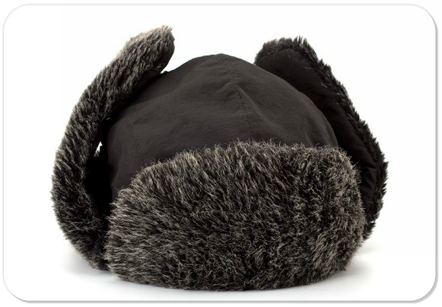
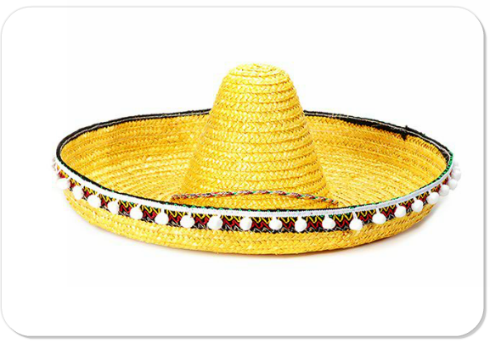
D. Culture Link

Slide 14
정리하기
1. 나는 한국에서 왔어.
2. 나는 베트남에서 왔어.
3. 나는 영국에서 왔어.
4. 나는 호주에서 왔어.
5. 나는 미국에서 왔어.
6. 나는 캐나다에서 왔어.
7. 나는 멕시코에서 왔어.

Slide 15
도전! 나도 할 수 있어요!
1. 출신 나라 말하기 연습(7번 이상)
2. 교과서 11쪽 Point Check(포인트 체크) 풀기
(디지털교과서에서 음성을 들을 수 있어요.)

Slide 16
이 영상에 사용한 교과서의 지문, 삽화, 음원, 영상 등
모든 교과서 자료는 (주)천재교육에 저작재산권이 있습니다.
이 영상의 저작재산권은 제작자에게 있습니다
이 영상은 각 초등학교에서 수업에 사용할 수 있습니다.
이 외의 방법과 목적으로 이 영상을 사용하거나
일부 또는 전부를 저장 장치에 저장하거나,
일부 또는 전부를 다른 자료에 사용하는 것은
저작권법에 위배될 수 있음을 알려드립니다

